Slide 1
Rassenkennis Kat
Blok 1
Niveau 2, 3 en 4

Slide 2
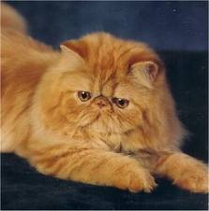
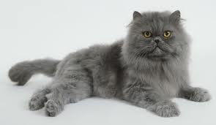
1. Pers of Perzisch langhaar

Slide 3
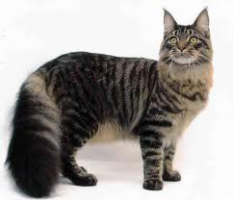
2. Maine Coon

Slide 4
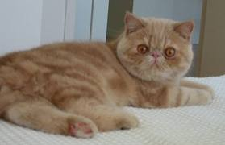
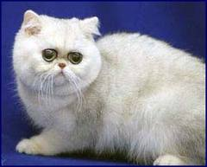
3. Exotic

Slide 5
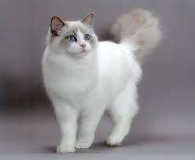
4. Ragdoll

Slide 6
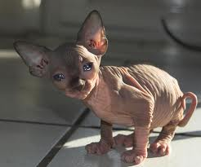
5. Sphynx

Slide 7
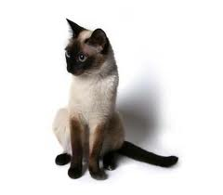
6. Siamees

Slide 8
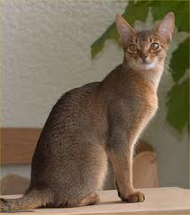
7. Abessijn

Slide 9
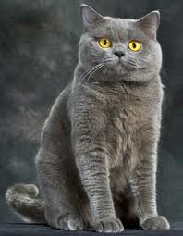
8. Britse korthaar

Slide 10
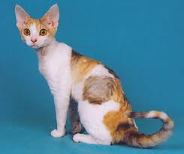
9. Devon Rex

Slide 11
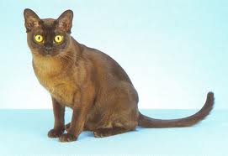
10.Burmees

Slide 12
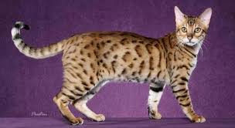
11. Bengaal

Slide 13
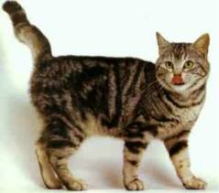
12. Europese korthaar

Slide 14
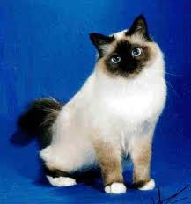
13. Heilige Birmaan

Slide 15
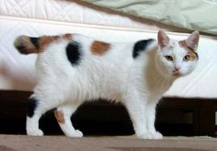
14. Manx

Slide 16
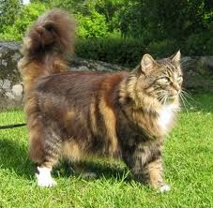
15. Noorse boskat

Slide 17
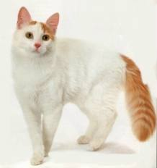
16.Turkse Van

Slide 18
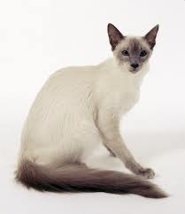
17. Balinees

Slide 19
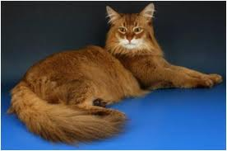
18. Somali

Slide 20
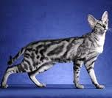
19. Oosterse korthaar

Slide 21
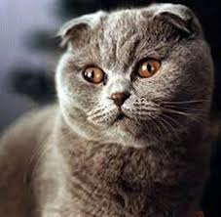
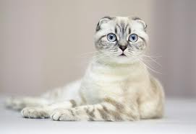
20. Scottisch Fold

Slide 22
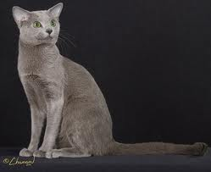
21. Blauwe Rus

Slide 23
22. Bengaal

Slide 24
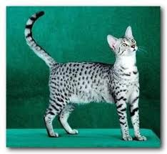
23. Egyptische Mau

Slide 25
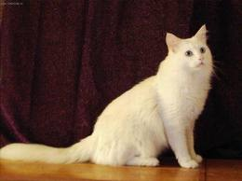
24. Turkse Angora

Slide 26
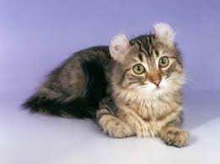
25. American curl

Slide 27
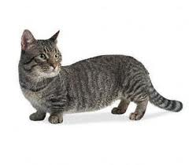
26. Munchkin

Slide 28
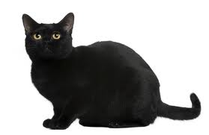
27. Bombay

Slide 29
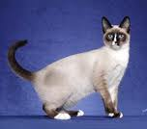
28. Snowshoe

